Slide 1


Slide 2
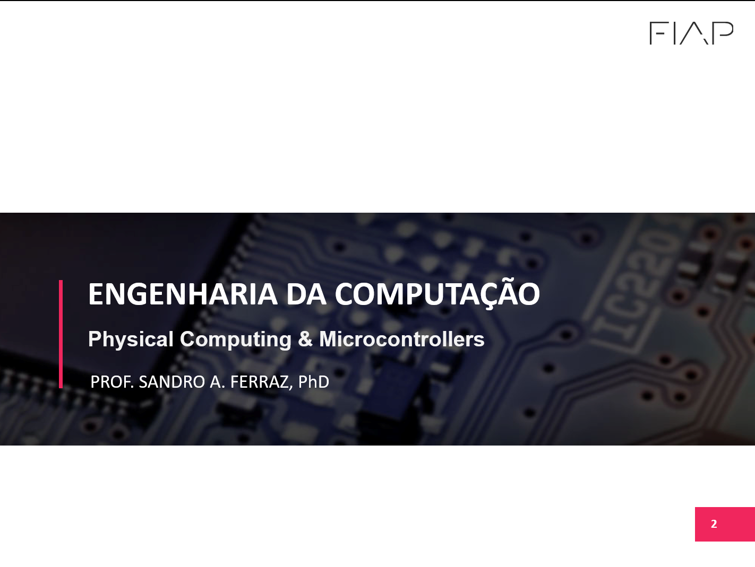

Slide 3

Funcionamento do processador
Decodificador

Slide 4
FUNCIONAMENTO DO PROCESSADOR
Em resumo:
O que vai fazer
Tarefa a cumprir
INSTRUÇÕES
DECODIFICADOR
Compreensão,
entendimento
das instruções
Configuração,
Setup
DADOS
DE
ENTRADA
ULA
DADOS DE SAÍDA
PROCESSADOR
Processamento

Slide 5
FUNCIONAMENTO DO PROCESSADOR
DECODIFICADOR
INSTRUÇÕES
DECODIFICADOR
Compreensão,
entendimento
das instruções
Configuração,
Setup
PROCESSADOR

Slide 6
FUNCIONAMENTO DO PROCESSADOR
DECODIFICADOR
É um circuito lógico combinacional que lê uma determinada palavra binária na entrada
e a transforma em outra palavra binária na saída.
Um circuito combinacional é aquele montado através de uma combinação de portas
lógicas.
No processador, as palavras binárias de entrada são os encodings binários das
instruções. E as palavras binárias de saída são as configurações da ULA.
Entrada:
Encodings
Binários das
INSTRUÇÕES
Saída:
Palavras
Binárias para
Configurações da ULA
DECODIFICADOR
.
.
.
.
.
.

Slide 7
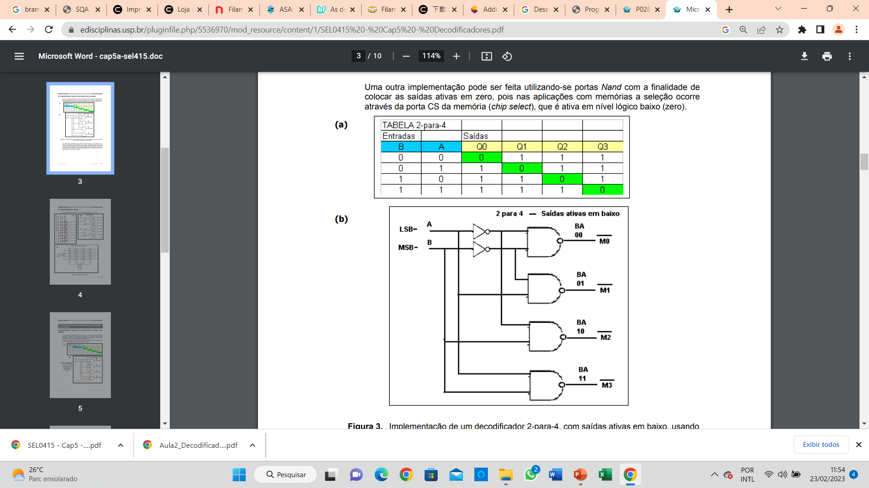
FUNCIONAMENTO DO PROCESSADOR
DECODIFICADOR
Decodificador 2-para-4 (2x4), com saídas ativas em baixo
Uma outra implementação pode ser feita utilizando-se portas NAND com a finalidade de colocar as saídas ativas em zero, pois nas aplicações com memórias a seleção ocorre através da porta CS da memória (Chip Select), que é ativa em nível lógico baixo (zero).
CS

Slide 8
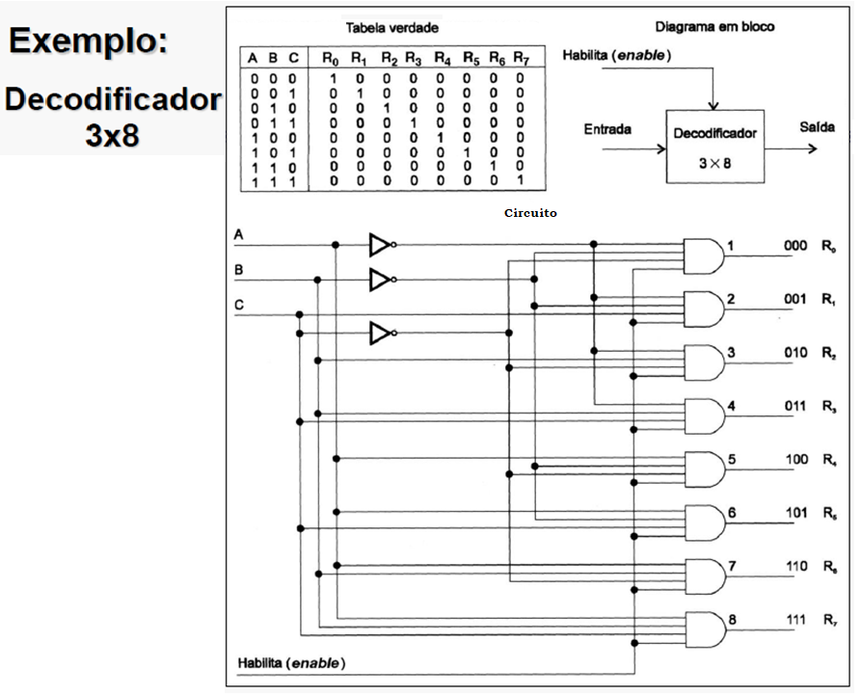
FUNCIONAMENTO DO PROCESSADOR
DECODIFICADOR

Slide 9
FUNCIONAMENTO DO PROCESSADOR
DECODIFICADOR
0
1
1
1
1
1
1
0
1
0
0
0
1
0
1
1
0
1
0
1
0
1
1
0
1
0
0
1
0
0
1
1
1
0
0
1
0
1
0
0
0
1
1
0
0
0
0
1
1

Slide 10
FUNCIONAMENTO DO PROCESSADOR
DECODIFICADOR
0
1
0
1
1
1
0
0
1
1
10
0
1
1
1
1
1
0
1
0
0
1
0
1
0
1
1
0
0
1
0
1
0
0
1
1
1
0
0
0
0
1
0
0
0
1
1
1

Slide 11
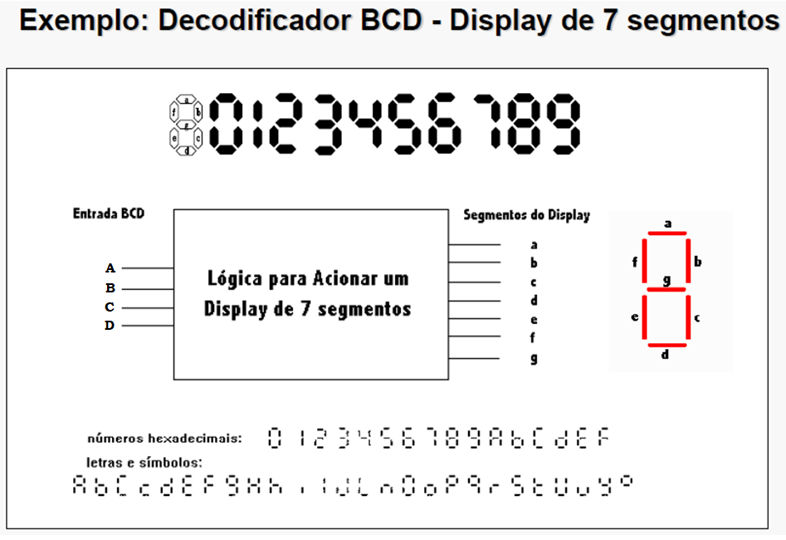
FUNCIONAMENTO DO PROCESSADOR
DECODIFICADOR

Slide 12

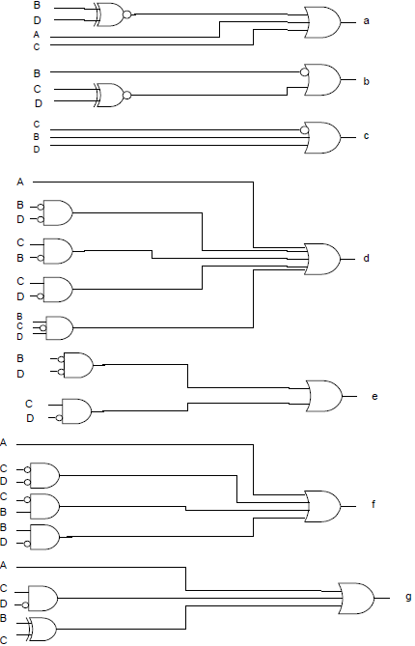
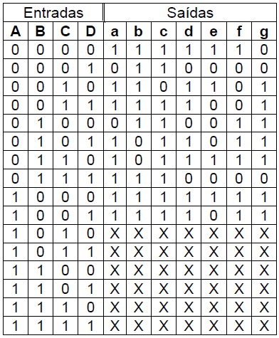
FUNCIONAMENTO DO PROCESSADOR
DECODIFICADOR

Slide 13
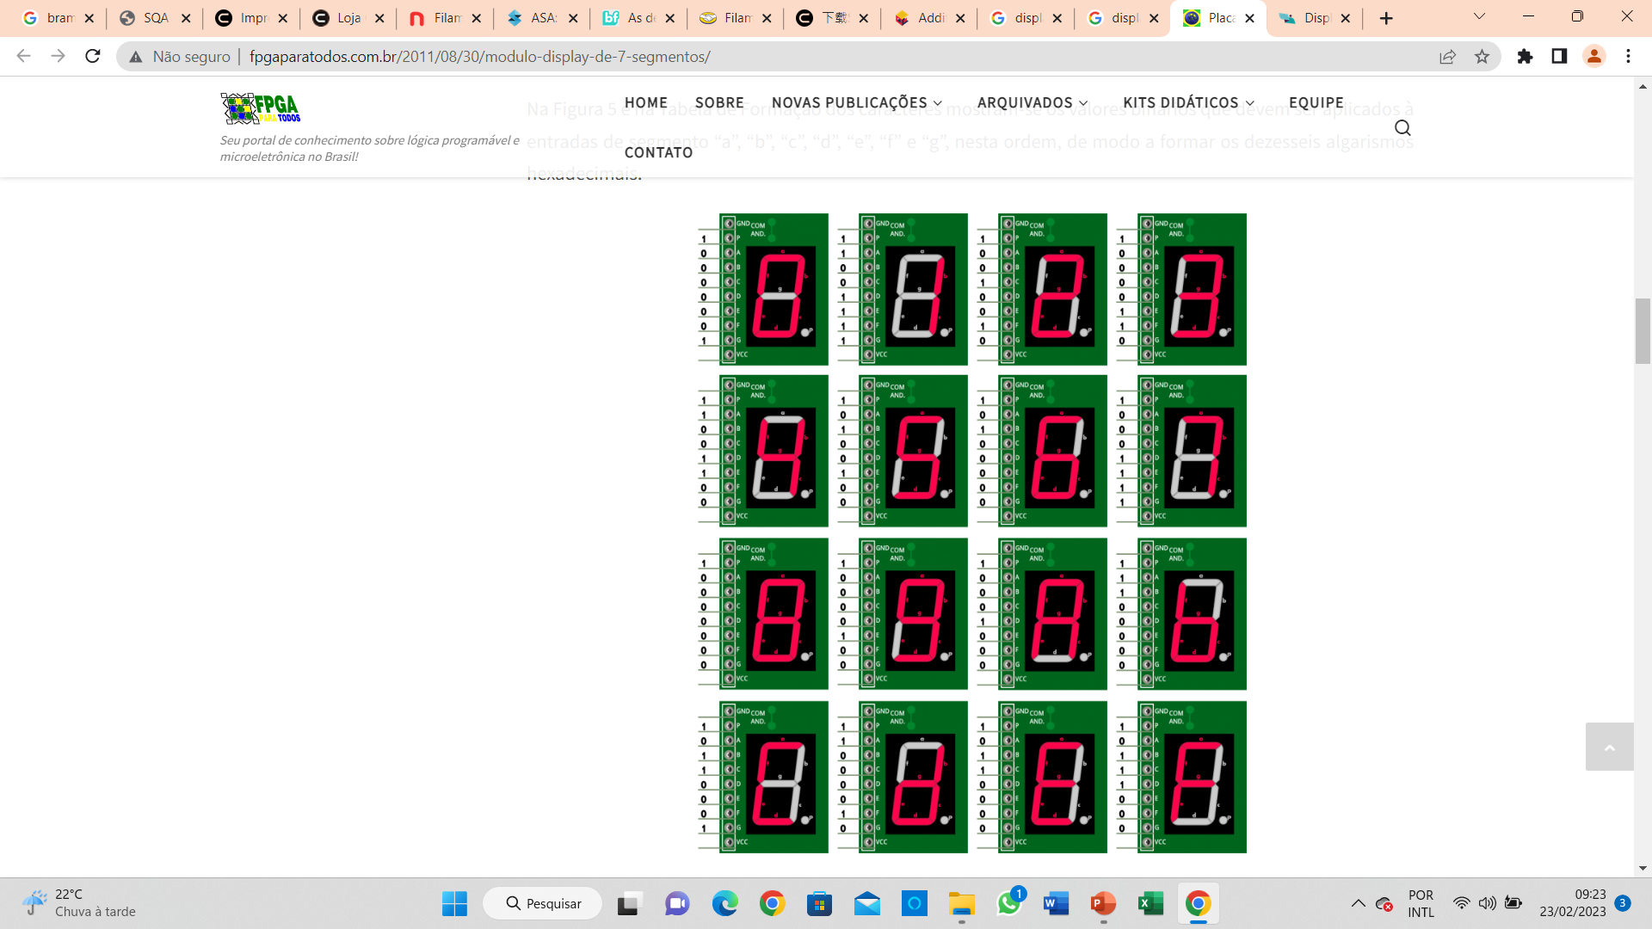
FUNCIONAMENTO DO PROCESSADOR
DECODIFICADOR
0

Slide 14
FUNCIONAMENTO DO PROCESSADOR
DECODIFICADOR
1

Slide 15
FUNCIONAMENTO DO PROCESSADOR
DECODIFICADOR
2

Slide 16
FUNCIONAMENTO DO PROCESSADOR
DECODIFICADOR
3

Slide 17
FUNCIONAMENTO DO PROCESSADOR
DECODIFICADOR
4

Slide 18
FUNCIONAMENTO DO PROCESSADOR
DECODIFICADOR
5

Slide 19
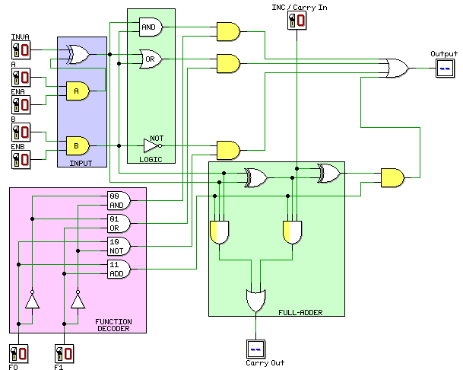
FUNCIONAMENTO DO PROCESSADOR
DECODIFICADOR
EXEMPLO: DECODIFICADOR BLOCO ROXO) EM UMA CPU SIMPLES 1 BIT
AND OR NOT ADD

Slide 20
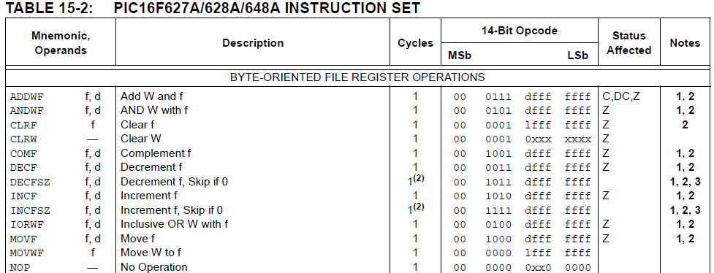
FUNCIONAMENTO DO PROCESSADOR
DECODIFICADOR
EXEMPLO: DECODIFICADOR CPU PIC16F628 de 8 Bits
ENCODINGS BINÁRIOS DO CONJUNTO DE INSTRUÇÕES
Consultar pg. 118 datasheet do PIC16F628a.
x = não importa o valor do bit
f = O bit pertence a um endereço de registrador
d = onde o resultado será armazenado W(d=0) ou F(d=1)

Slide 21
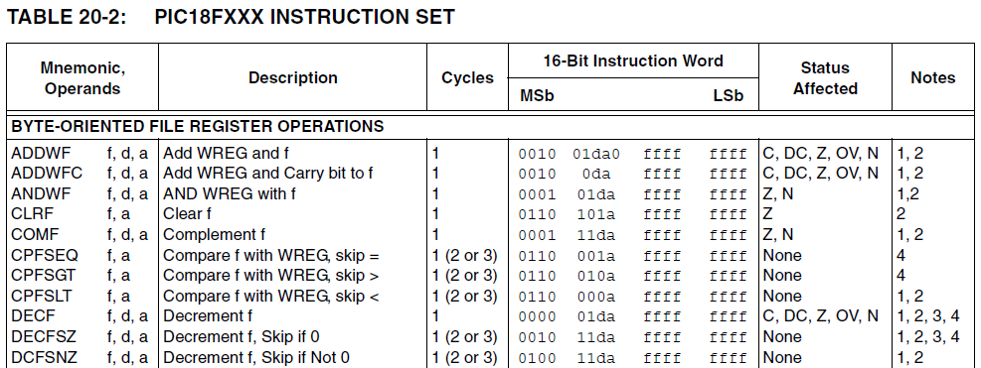
FUNCIONAMENTO DO PROCESSADOR
DECODIFICADOR
EXEMPLO: DECODIFICADOR CPU PIC16F628 de 8 Bits
ENCODINGS BINÁRIOS DO CONJUNTO DE INSTRUÇÕES
Consultar pg. 216 datasheet do PIC18F452.
x = não importa o valor do bit
f = O bit pertence a um endereço de registrador
d = onde o resultado será armazenado W(d=0) ou F(d=1)

Slide 22
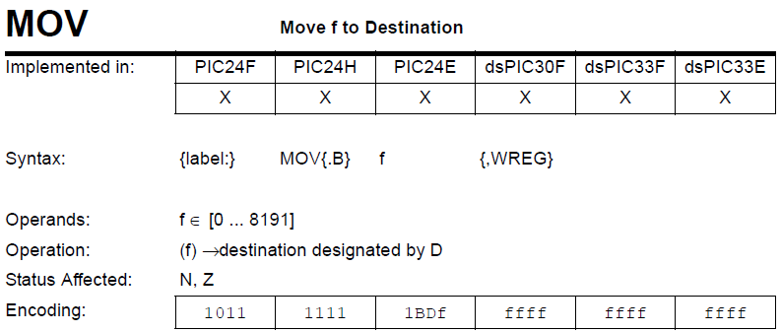
FUNCIONAMENTO DO PROCESSADOR
DECODIFICADOR
EXEMPLO: DECODIFICADOR CPUs PIC24F de 16 BITs
ENCODINGS BINÁRIOS DO CONJUNTO DE INSTRUÇÕES
Fonte: pg. 40 datasheet do Pic24f prog ref manual
f = O bit pertence a um endereço de registrador

Slide 23

Dúvidas?

Slide 24
QUESTÕES
1. Como são as entradas do decodificador das CPUs?
2. Como são as saídas do decodificador das CPUs?
3. Cite exemplos de portas lógicas que podem ser usadas para setup da ULA. Explique.
4. Desenhe o circuito lógico de um decodificador para uma CPU de 4x16 bits. Considere o uso das operações AND, OR, NOT.
5. Para a arquitetura de um PIC16F628A, qual é o encoding da instrução MOVLW .128?
6. Considere o PIC18F452. Se a instrução fosse POP, qual seria o seu encoding?
7. No PIC24, qual seria o encoding da instrução SUB .945 W4?

Slide 25
BÁSICA
SOUZA, D.J. Desbravando o PIC. Editora Érica Saraiva.
SOUSA, D.R.; SOUZA, D.J. Desbravando o microcontrolador PIC18. Editora Érica Saraiva.
SOUSA, D.R.; SOUZA, D.J. Desbravando o PIC24. Editora Érica Saraiva.
PEREIRA, F. Tecnologia ARM – Microcontroladores de 32 bits. Editora Érica Saraiva.
SOUSA, D.R. Microcontroladores ARM7 – O poder dos 32 bits. Editora Érica Saraiva.
COMPLEMENTAR
OLIVEIRA, A. S., ANDRADE, F. S. Sistemas Embarcados: hardware e firmware na prática. Editora Érica Saraiva. (Biblioteca FIAP – livro físico)
SOUSA, D.R.; SOUZA, D.J., LAVÍNIA, N. C. Desbravando o microcontrolador PIC18: recursos avançados. Editora Érica Saraiva.
PEREIRA, F. Microcontroladores PIC: programação em C. Editora Érica Saraiva.
YIU, J. The definitive guide to ARM Cortex M3 and ARM Cortex M4 processors. Ed. Elsevier.
SLOSS, A. N., SYMES, D., WRIGHT, C. ARM System Developer’s Guide. Ed. Elsevier.

Slide 26


